Slide 1
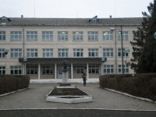
Презентація досвіду роботи
Бібліотека Циганської ЗОШ І-ІІІ ст.
Книги – морська глибина: Хто в них пірне аж до дна, той, хоч і труду мав досить, дивні перли виносить.
І.Франко

Slide 2
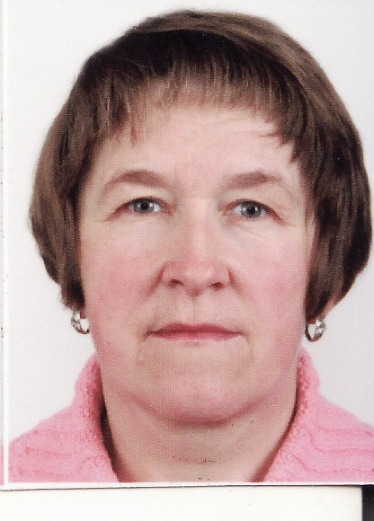
Візитка бібліотекаря
Сапяк Наталія Михайлівна,
бібліотекар Циганської
ЗОШ І-ІІІ ст.
Девіз :
«Головне – працювати із задоволенням, це страшенно прикрашає життя»
Л.Д.Ландау

Slide 3
Нормативні документи, які використовую в роботі:
Закон України «Про освіту»
Закон України «Про бібліотеки і бібліотечну справу»
Положення про бібліотеку загальноосвітнього начального закладу Міністерства освіти України
Посадова інструкція
Правила користування бібліотекою
Паспорт бібліотеки

Slide 4
Проблема ,над якою працюю:
«Впровадження проектних технологій у роботу бібліотеки»
Актуальність теми:
Сучасній школі необхідна нова модель бібліотеки, нові підходи до організації її діяльності. Тому виникає потреба впроваджувати і використовувати нові інформаційні технології в шкільній бібліотеці…
Той, хто не дивиться вперед, опиняється позаду.
Д.Герберт

Slide 5
Основні завдання бібліотеки :
Сприяти реалізації державної політики у галузі освіти, розвитку навчально-виховного процесу.
Виховувати свідомого, вдумливого, грамотного читача з високим рівнем бібліографічної культури.
Виховувати в учнів інформаційну культуру, культуру читання.
Усебічно сприяти підвищенню фахової майстерності педагогів.
Реформувати бібліотеку в таку, яка б включала як традиційні та сучасні носії інформації, так і мультимедійні технології.

Slide 6
Довідково-бібліографічний апарат бібліотеки
Алфавітний
Каталоги
Систематичний
ДБА
Предметна картотека
Картотеки
Картотека сценаріїв масових заходів
Картотека підручників
Реєстраційна картотека періодичних видань
Керівні матеріали
Довідково-бібліографічний фонд
Рекомендаційні покажчики
Довідкові видання
Періодична преса
Довідковий апарат книги
Енциклопедії
Словники
Довідники

Slide 7
Інформаційне обслуговування учнів
Виставки
літератури
Вікторини, конкурси
М
А
С
О
В
Е
Г
Р
У
П
О
В
Е
Бесіди, презентації книжкових виставок
Тематичні полиці
Тижні книги
Рекомендаційні огляди літератури
Дні інформації
Літературні лабіринти
Літературні
свята
Читацькі конференції
Перегляди періодичної преси
Диспути

Slide 8
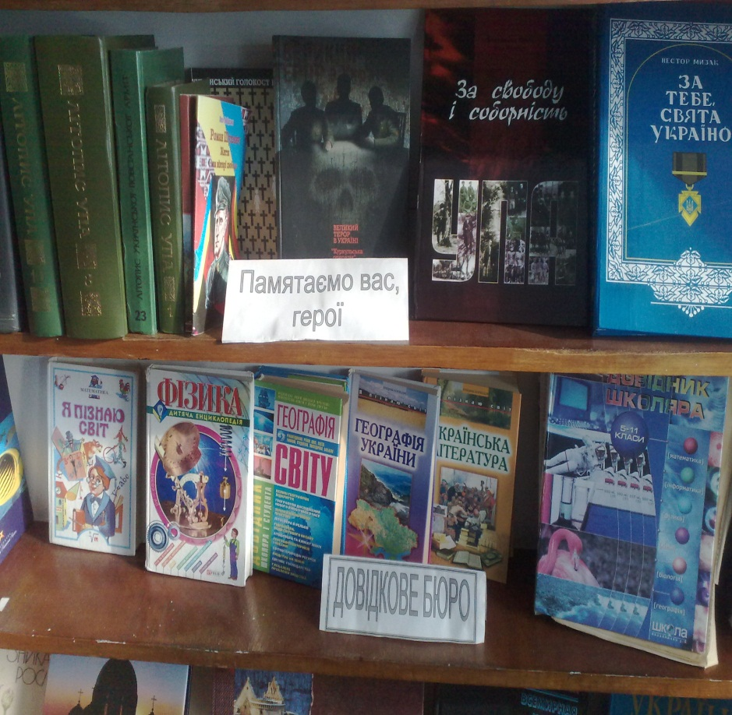
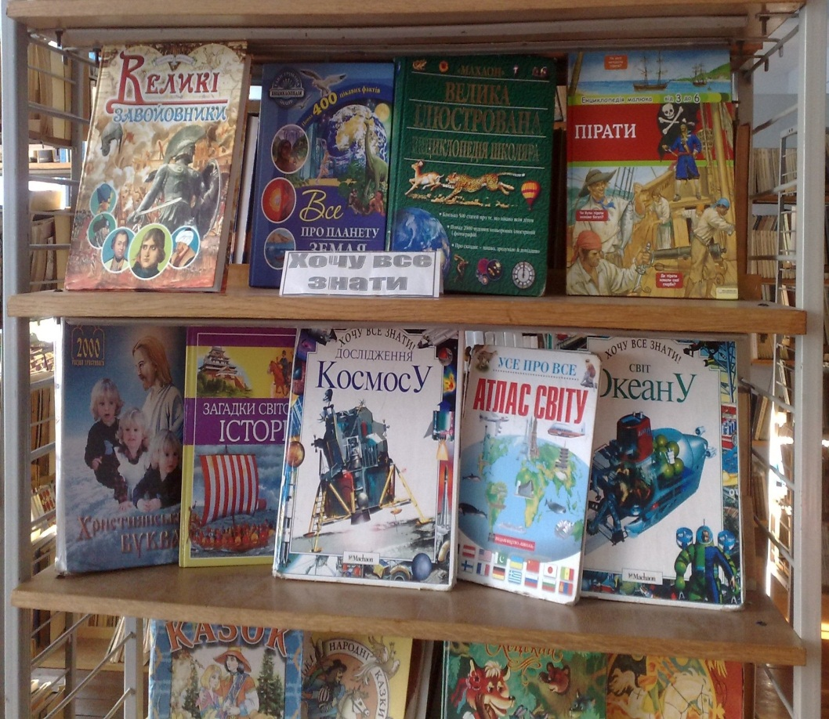
Книжкові виставки
Широко розповсюджена в бібліотеці оперативна форма масової роботи

Slide 9
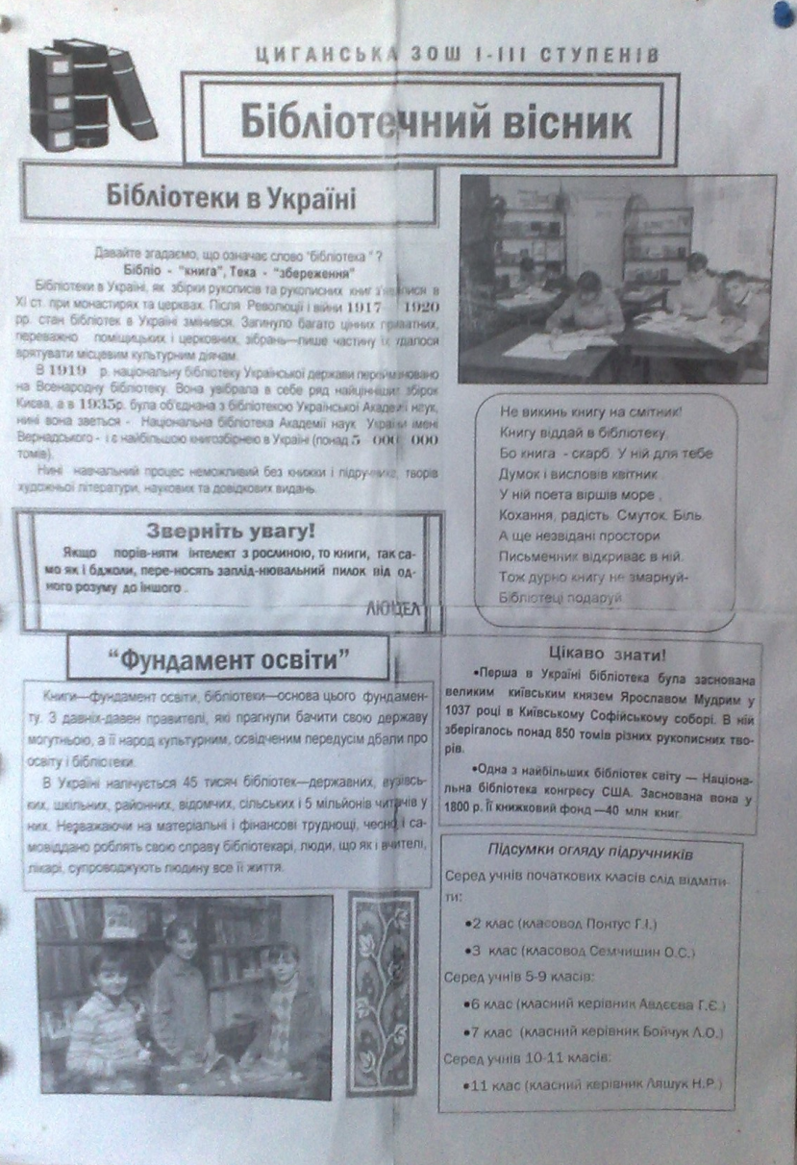
Акція «Живи, книго!»
В конкурсі «Живи, книго!» беруть участь учні всіх класів, класні керівники, учителі-предметники.
В класах діють «Пости бережливих». У проведенні акції особлива роль належить бібліотечному активу. Разом з бібліотекарем він проводить рейди перевірки стану збереження підручників, випускає «Бібліотечний вісник»

Slide 10
«Книжчина лікарня»
Рейди-перевірки, консультації поста бережливих
Куточок «Книжчина лікарня», ремонт книг
Книжкові полиці, виставки відремонтованих книг

Slide 11
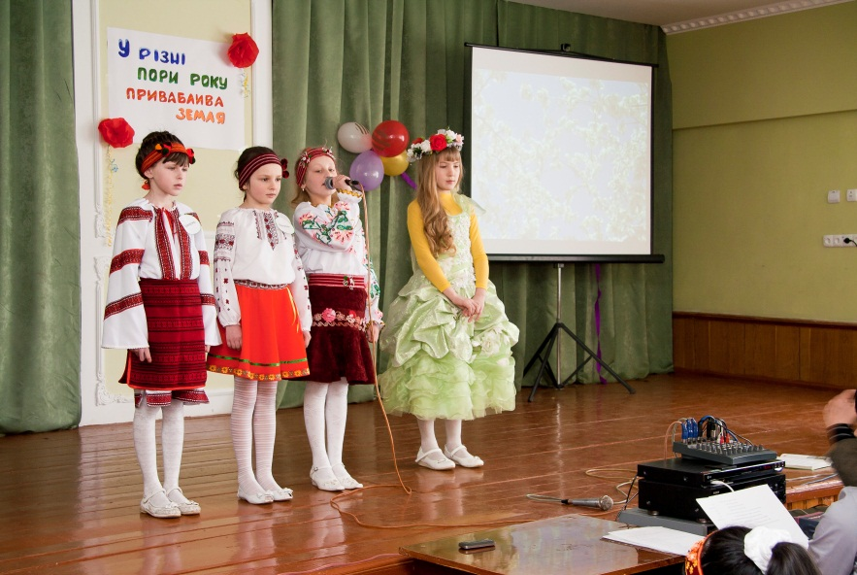
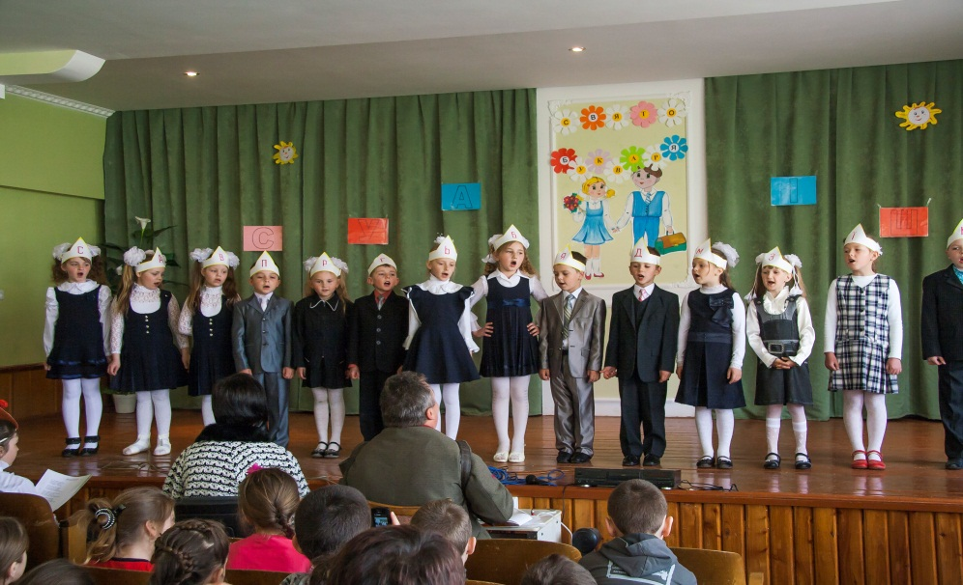
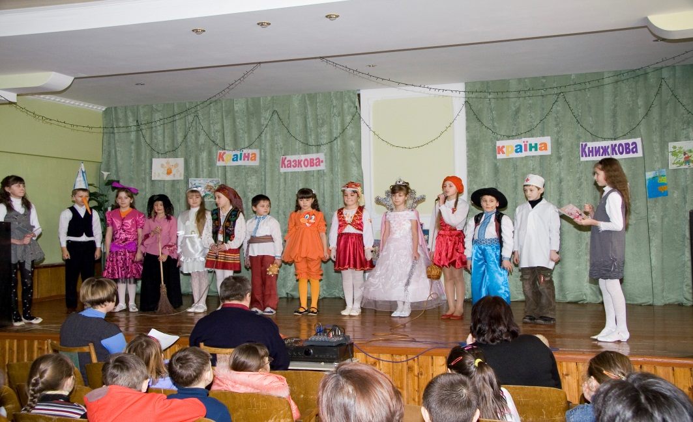
Масові заходи

Slide 12
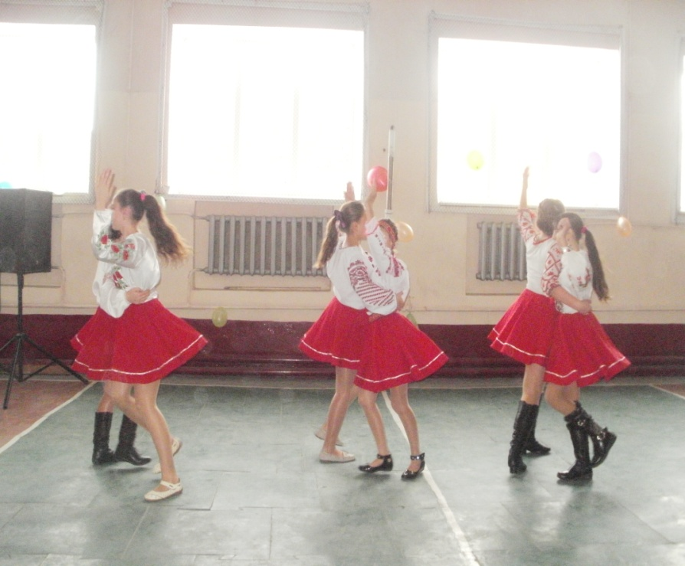
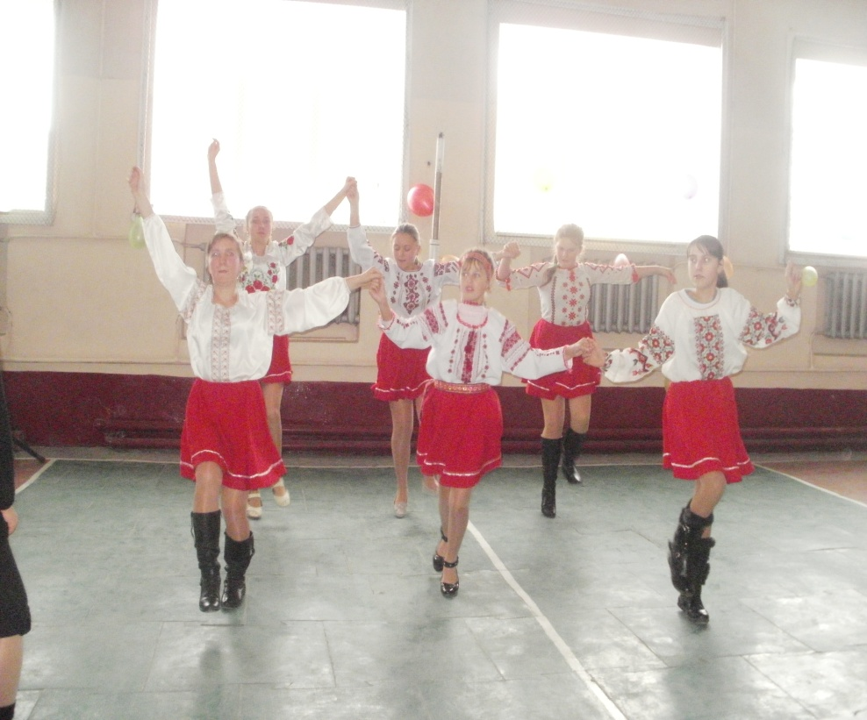
Виховний захід “А над світом вишивка цвіте ”

Slide 13
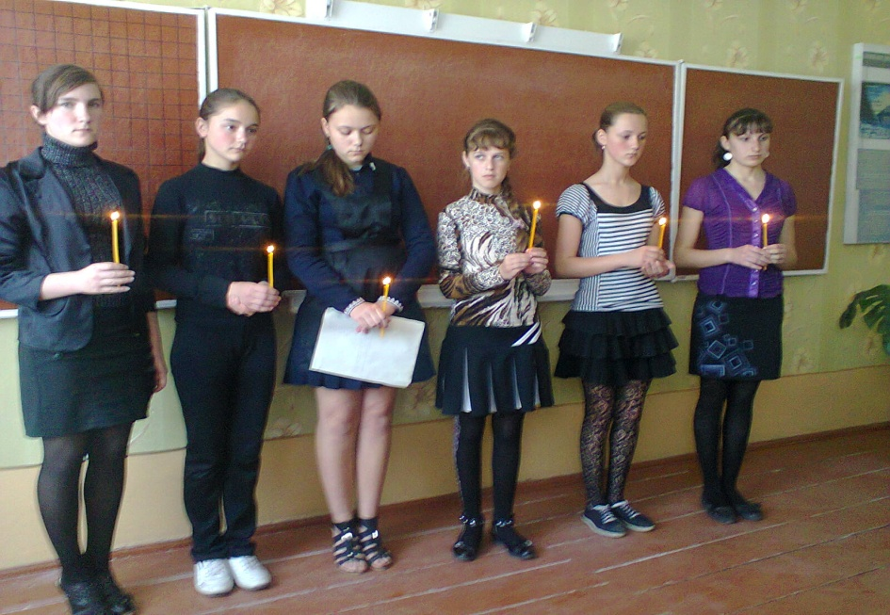
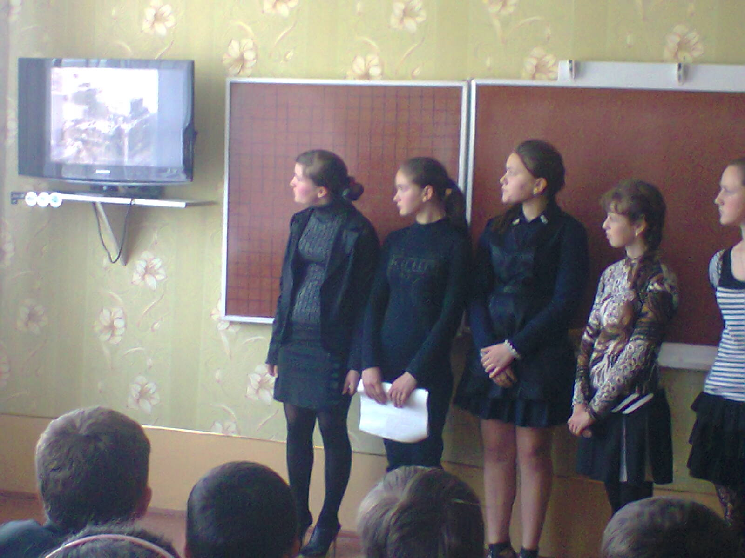
Інформаційна хвилинка “ Ті дні у пам'яті народній…”

Slide 14
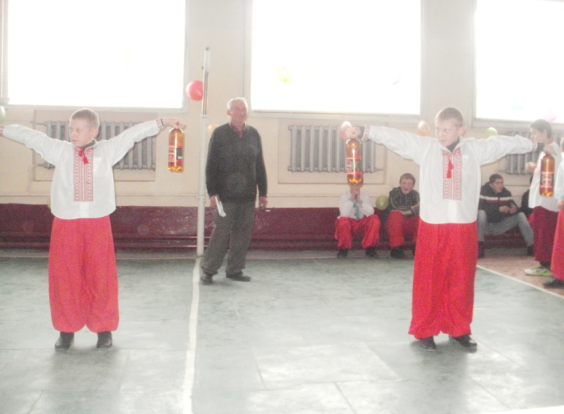
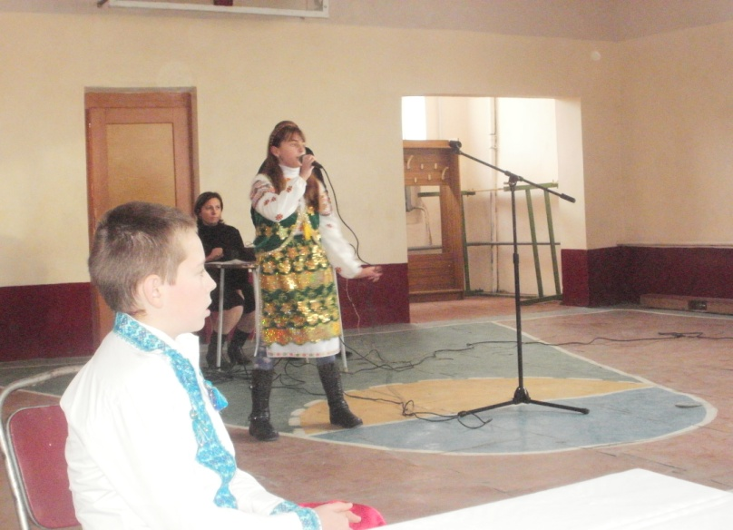
Літературно – фольклорне свято “Козацькому роду нема переводу”

Slide 15
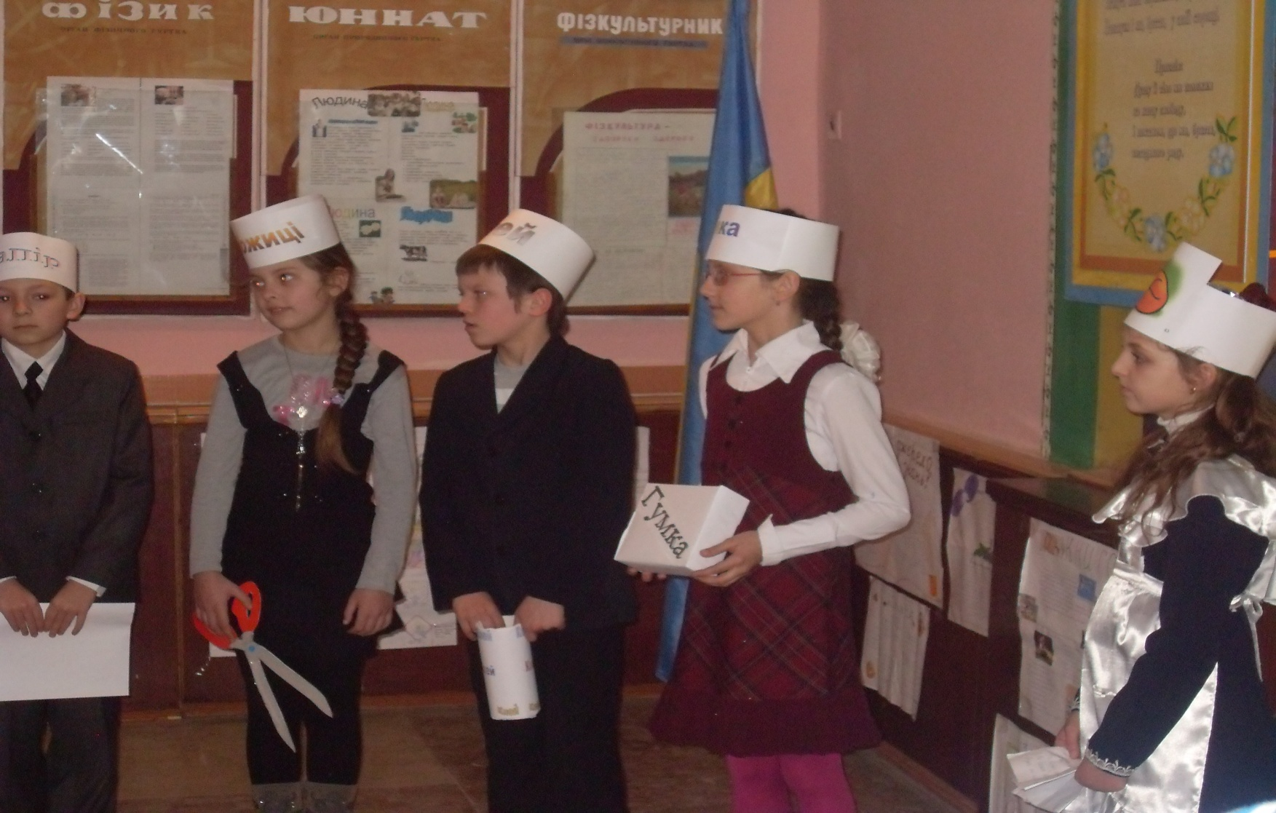
Виховний захід «В світі казки чарівної»

Slide 16
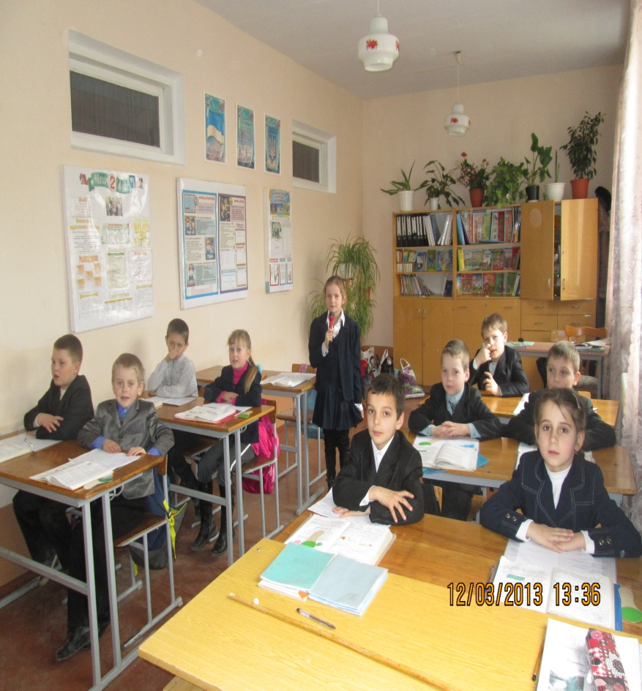
Бібліотечні уроки

Slide 17
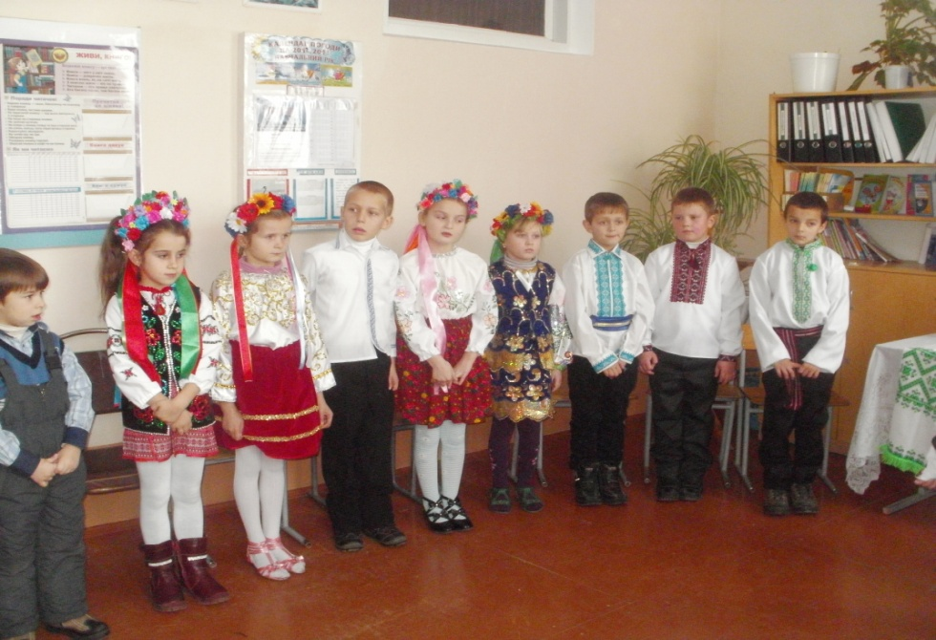
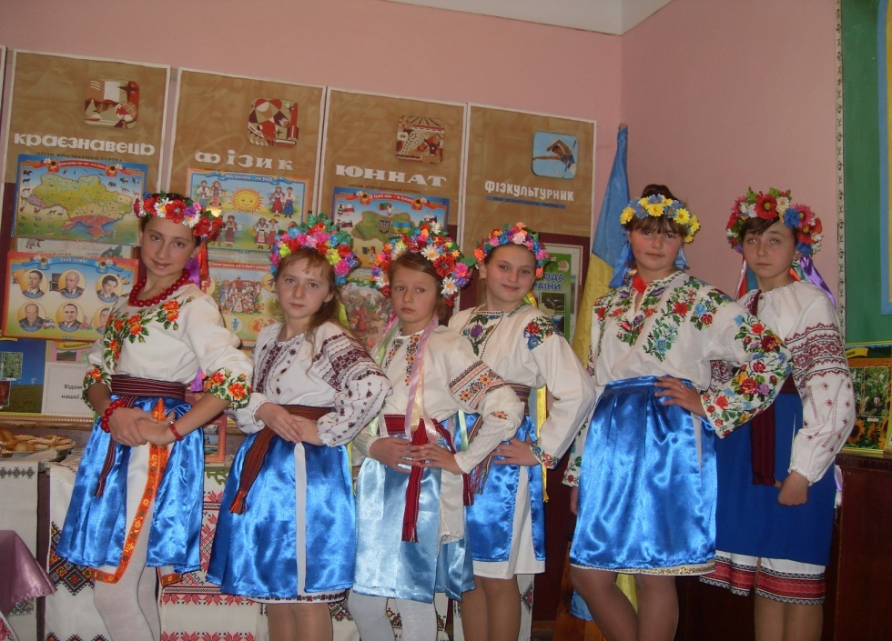
Вибір форм спільної роботи бібліотекаря і вчителя залежить від виховної мети, різноманітності книг, які бібліотека може запропонувати читачам, від вікових та психологічних особливостей читачів.
У своїй роботі наша бібліотека у тісній співпраці з педколективом використовує різні форми масової роботи. Цікаво проводяться літературні ранки для учнів 1-4 кл, літературні брейн-ринги, вікторини, конкурси, години спілкування, свята до ювілеїв видатних письменників та ін. Діти із задоволенням приймають участь у заходах, спілкуються з бібліотекарем на перервах та після уроків; у бібліотеці є багато книжкових виставок, які допомагають читачам у підборі літератури, розкривають книжковий фонд бібліотеки.

